Slide 1
Wohnungssuche und Miete
Rahmenbedingungen und Möglichkeiten
ehrenamtlicher Unterstützung

Slide 2
  Möglichkeiten der Suche
  Erwartungen und Wirklichkeit
  Rechtliche Rahmenbedingungen
  Wie kann ich im Ehrenamt helfen?
Inhalt

Slide 3
Möglichkeiten der Wohnungssuche
Online und offline

Slide 4
Wohnungssuche online
Portale (Auswahl):
https://www.kleinanzeigen.de/
https://www.immowelt.de/
https://www.immobilienscout24.de/
https://www.hunderttausend.de/annoncen
https://www.wg-gesucht.de/
Soziale Medien
Lokale/Regionale Facebookgruppen:
Sharepic/Kachel für den eigenen Account (Insta, FB)
Wohnungsbaugesellschaften
Online-Formulare, E-Mail-Bewerbungen

Slide 5
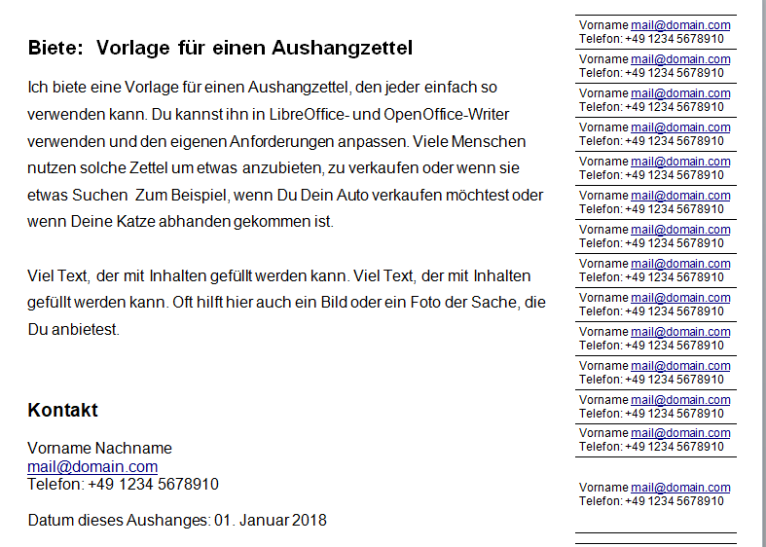
Wohnungssuche offline
Raum für Ideen:
  Aushänge an der Uni, in Geschäften, Arztpraxen, Kita ...
  Printmedien: Wochenspiegel, Volksfreund - vor allem Privatvermieter
  Eigene Netzwerke: Freunde, Kolleg*innen, Bekannte - oft erfolgreich, aber mit Konsequenzen

Slide 6
Kontaktaufnahme
  Sachlich und höflich, kein Mitleid oder emotionalen Druck aufbauen
  Form: Anrede, Grußformel, seriöse E-Mail-Adresse, aus der der Name erkennbar ist
  Kurze und relevante Informationen über den Mieter: Einkommen, Personenanzahl, Haustiere, Arbeit usw.
  Für viele VM wichtig: Grund des Umzugs, Grund des Interesses für die Wohnung (Lage, Größe ...)

Slide 7
Argumente in schwierigen Situationen:
  JC und Sozialamt zahlen faire Preise für Wohnraum und die Zahlung erfolgt idR zuverlässig
  Gibt es Kontakt zu Sozialdienst/Ehrenamtlichen?
  Ist Arbeit vorhanden oder wird ein Sprachkurs besucht? Gründe, warum das Einkommen (noch) nicht selbst bestritten wird, sachlich erläutern
  Alle Unterlagen sind vollständig und der/die Interessent*in ist gut vorbereitet (siehe nächste Seite)
  Auftreten und Umgangsformen sind überdurchschnittlich gut

Slide 8
Welche Unterlagen bringt man mit?
  Einkommensnachweise wenn vorhanden, sonst Info für Vermieter über KdU und Info-Flyer des JC
  Wohnberechtigungsschein
  Mietschuldenfreiheitsbescheinigung vom aktuellen Vermieter
  Schufa-Auskunft, anderer Bonitätsnachweis
  Optional: Kurze Vorstellung mit Bild
Probleme bei der mündlichen Kommunikation können so ausgeglichen werden, man zeigt gute Vorbereitung, Engagement und Interesse

Slide 9
Erwartung und Wirklichkeit
Mieter*innen und Vermieter*innen

Slide 10
Wünsche von Vermietern und Mietern
Was Vermieter wollen:
  Solvente, zuverlässige Mietpartei
  Kein Lärm, keine Ruhestörung, keine Probleme
  Kommunikation
“Am liebsten kaum da und immer pünktlich zahlen!”
Was Mieter wollen:
  Innenstadt oder fußläufig, keine Höhenstadtteile oder “andere Moselseite”
  Geräumige helle Wohnung mit Balkon, Terrasse, Besuch soll möglich sein
  Schulen, Ärzte und Einkaufsmöglichkeiten
  möglichst barrierearm
“Am liebsten eine Fünfzimmerwohnung mit Balkon in der Innenstadt für 600 Euro!”

Slide 11
... die Wirklichkeit:
  “Studentenstadt Trier”, viele Single-Haushalte - aber: Zahl der Studierenden rückläufig
  Neubauten vorwiegend von Einraumwohnungen, auch als Anlage
  Demographischer Wandel
  Zuzug vom Kreis in die Stadt: Arbeit, Sprachkurse, Schulen, Freizeitgestaltung ...
  Vor allem Familien suchen lange, viel Konkurrenz
  Teilweise Unkenntnis der Rechtslage bei beiden Seiten führt zu Konflikten und schlechten Erfahrungen
  Verkehrsanbindung und Infrastruktur teils schwierig
  Hohe Erwartungen bei Vermietern
“... dann lass ich es lieber leer stehen”

Slide 12
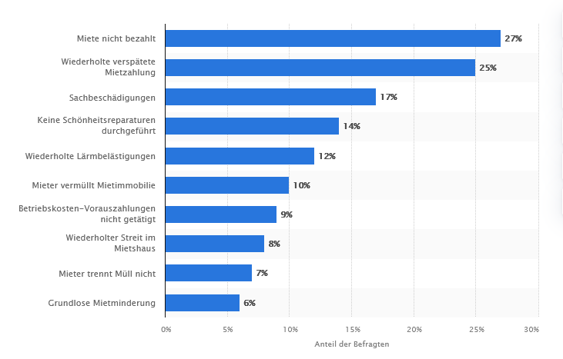
Negative Erfahrungen mit Mietern:
Quelle: de.statista.com

Slide 13
Rechtliche Rahmenbedingungen
Mietvertrag, Mietverhältnis, Kündigung

Slide 14
Fragen bei Besichtigung/Selbstauskunft
Zulässige Fragen:
Alles im Zusammenhang mit dem Mietverhältnis: Höhe und Quelle des Einkommens, Familienstand, Haustiere, Mietschulden/Räumungen
Unzulässige Fragen:
Alles, was die Privat- oder Intimsphäre der Interessenten berüht : Kinderwunsch, gesundheitliche Details, Religion, sexuelle Orientierung - vgl. AGG
Heikel/umstritten:
Alltagsverhalten (Rauchen, Hobbys), Vorstrafen: nur im Bezug zum Mietverhältnis
Wahrheitsgemäße positive Auskunft schadet nicht, Lügen sollten vermieden werden.

Slide 15
Umzug und Jobcenter
  Vor dem Umzug/der Anmietung: Mit offenen Karten spielen
  Immer vorher Rücksprache halten mit dem JC (Leistungsabteilung), sonst droht eine Ablehnung der Kostenübernahme für Kaution
  Umzugskosten werden nur im Ausnahmefall übernommen
  Grenzen der KdU beachten (Kosten der Unterkunft)
  Kündigungsfrist beachten (Doppelte Mietzahlung!)

Slide 16
Direktzahlung an den Vermieter
§22 (7) Satz 2 SGB II
(7) ... Es soll an den Vermieter oder andere Empfangsberechtigte gezahlt werden, wenn die zweckentsprechende Verwendung durch die leistungsberechtigte Person nicht sichergestellt ist.
Das ist insbesondere der Fall, wenn
1. Mietrückstände bestehen, die zu einer außerordentlichen Kündigung des Mietverhältnisses berechtigen,
[...]
4. konkrete Anhaltspunkte dafür bestehen, dass die im Schuldnerverzeichnis eingetragene leistungsberechtigte Person die Mittel nicht zweckentsprechend verwendet.

Slide 17
Wohngeld und Wohnberechtigungsschein
Wohngeld:
  Sozialleistung, die nicht zurückgezahlt werden muss
  Höhe richtet sich nach dem Einkommen des Mieters und der Höhe der Miete
  Kein Wohngeldanspruch bei ALG2-Bezug
  Antragstellung beim Amt für Soziales und Wohnen, Fachbereich Wohnungswesen
Wohnberechtigungsschein:
  Bescheinigung für den Bezug öffentlich geförderter Wohnungen (Mietpreis- und Belegungsbindung)
  Viele Wohnungen mit Vorbehalt für bestimmte Personenkreise, beispielsweise junge oder kinderreiche Familien, schwerbehinderte oder ältere Menschen
  Voraussetzung vor allem die Einkommensgrenze
  Wichtig ist der Lebensmittelpunkt, dann erst der Aufenthaltstitel

Slide 18
Wichtig zu wissen:
  Vor, während und nach Abschluss des Mietvertrags gibt es zahlreiche Vorschriften und Gesetze, aber auch Möglichkeiten (staatlicher) Unterstützung und Förderung
  Bei Konflikten und Rechtsstreitigkeiten:
    Mieterschutzbund beitreten,
    Beratungsschein beim Amtsgericht beantragen
    Beratung bei der Verbraucherzentrale (kostenpflichtig).
    Schiedsverfahren als Alternative zum Prozess
  Keine eigenmächtige Rechtsberatung, keine Rechtstipps aus dem Internet!

Slide 19
Wie kann ich im Ehrenamt helfen?

Slide 20
Vor der Anmietung
  Gemeinsam Portale durchsuchen
  Online Bewerbungen ausfüllen
  E-Mails gemeinsam verfassen
  Unterlagen zusammenstellen
  Bei Besichtigungen begleiten
  Gespräche in Rollenspielen üben
  Gemeinsam durchrechnen, ob die Finanzierung sicher gestellt ist
  Anträge zusammen ausfüllen
  Vorstellung beim künftigen Vermieter
  “Erwartungsmanagement”
  Lesen und Durchsprechen des Mietvertrags, Erklärung von Rechten und Pflichten und allgemeinen Gepflogenheiten (Lüften, Mülltrennung)

Slide 21
Im Mietverhältnis
  Vermitteln bei Konflikten (Mieter - Vermieter, Mieter - Nachbarn, Mieter - Behörden) durch direktes Gespräch oder durch Verweis an und Begleitung zu Fachstellen: Verbraucherberatung, Migrationsberatung, Schuldnerberatung (Energiekosten!)
  Sehr oft liegen Missverständnisse vor und keine böse Absicht
  Daher als erster Schritt: Analyse des Konflikts: Was ist berechtigt, welche Motive haben die Beteiligten ...
  Wichtig: Keine eigenen Kämpfe austragen, keine Projektion
  Eskalationsspirale vermeiden!

